Slide 1

Ciência da Computação
Arquitetura de Computadores I
Heleno Cardoso
Memória Secundária

Slide 2
Memória Secundária
2

Slide 3
Roteiro
Semicondutores: Silício; Germânio; Arseneto; Grafeno
Memória RAM e Virtual: Paginação e Segmentação
https://youtu.be/zI8e3Gu7APg
DIMMs (módulos de memória de desktop) e SODIMMs (módulos de memória de laptop)
BIOS/POST/SETUP/CMOS/ bootloader/BOOT:MBR;GPT; https://homepages.dcc.ufmg.br/~cesarfmc/classes/manut2/TeoricaSetup.pdf
Memória Soldada
Memória Secundária
Disco rígido (HD)
Estrutura do prato
Desempenho do disco rígido
SSD
Técnicas de acesso ao disco
3
Arquitetura de Computadores I

Slide 4
Sistema de armazenamento
Memória de massa;
Disco rígido, SSD, memória flash, disquete, CDROM, DVDROM, Blu-ray
Necessidade de armazenar permanentemente dados;
Registradores / Cache / RAM = voláteis
Conteúdo preservado mesmo sem alimentação elétrica
Sistema Operacional
Arquivos do sistema
Programas
Arquivos em geral
4
Arquitetura de Computadores I

Slide 5
Disco rígido (HD)
Armazenamento de dados em discos magnéticos
Alta capacidade de armazenamento
Baixo custo de produção
Baixa frequência de operação
Dispositivo baseado em componentes mecânicos, que têm uma vida útil muito mais curta que a de outros componentes do micro
Tempo de acesso mais alto que o da memória RAM:
RAM apresenta tempos de acesso inferiores a 10 nanosegundos (10⁻⁹ segundos);
HDs trabalham com tempos de acesso superiores a 10 milissegundos (10⁻³ segundos).
5
Arquitetura de Computadores I

Slide 6
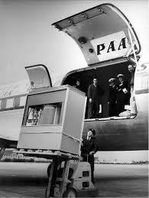
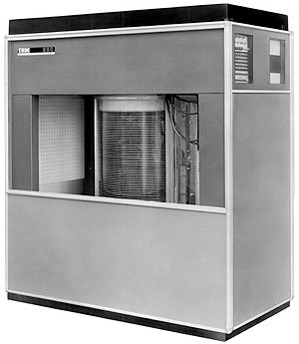
IBM RAMAC 305 (1956)
5 MB de armazenamento
6
Arquitetura de Computadores I

Slide 7
Estrutura do disco
Os dados são gravados em discos magnéticos, chamados de platters (pratos);
Hermeticamente fechados: evitar corpos estranhos
Salas limpas: sem partículas de poeira
Os platters são compostos de duas camadas:
Substrato: disco metálico, feito de ligas de alumínio, perfeitamente plano;
Revestimento com superfície magnética: em ambas faces do disco, recoberta por uma fina camada protetora contra pequenos impactos;
7
Arquitetura de Computadores I

Slide 8
Superfície magnética do disco:
Construída depositando grãos microscópicos (suscetíveis ao magnetismo) de forma uniforme;
ligas de cobalto, cromo, platina, boro e outros materiais raros.
quanto menores os grãos, mais altas são as densidades.
a densidade de gravação de um HD é medida em gigabits por polegada quadrada.
Discos podem possuir densidade de 25 gigabits por centímetro;
cada bit é armazenado em uma área magnética com aproximadamente 200x50 nanômetros.
Gravação perpendicular: dimensão dos bits na vertical
Densidade de até 100 gigabits por centímetro
8
Arquitetura de Computadores I

Slide 9
Fixação dos pratos
Os pratos são montados em um eixo sólido de alumínio com intuito de evitar vibração (mesmo em altas rotações);
em HDs com vários platters, são utilizados espaçadores feitos de ligas de alumínio.
Motor de rotação
é o responsável por manter uma rotação constante dos discos;
são utilizados motores de 5.400, 7.200, 10.000, 15.000 RPM (rotações por minuto);
9
Arquitetura de Computadores I

Slide 10
Cabeçote de leitura/gravação
Formado por uma bobina de indução que flutua sobre a face de um disco
Gravação de dados
Utilizando corrente, positiva ou negativa, ele magnetiza a superfície abaixo, alinhando partículas magnéticas para direita ou esquerda, dependendo da polaridade
Leitura de dados
Corrente positiva ou negativa é induzida nele quando da passagem por uma área magnetizada do disco
Movimentação
Localizadas na extremidade de braços móveis
10
Arquitetura de Computadores I

Slide 11
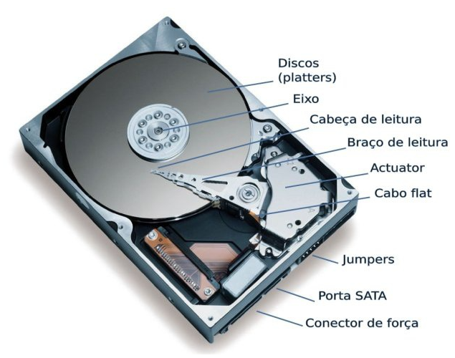
11
Arquitetura de Computadores I

Slide 12
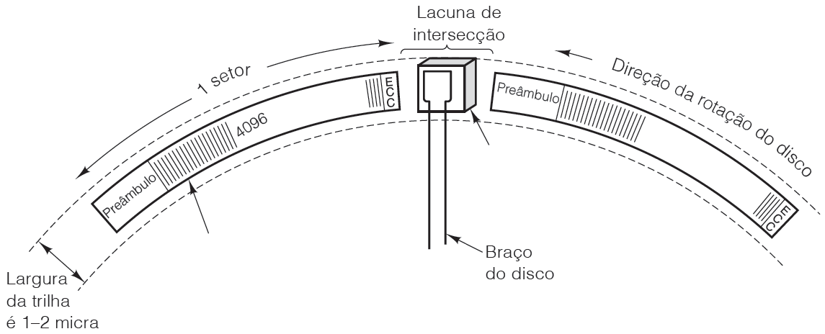
12
Arquitetura de Computadores I

Slide 13
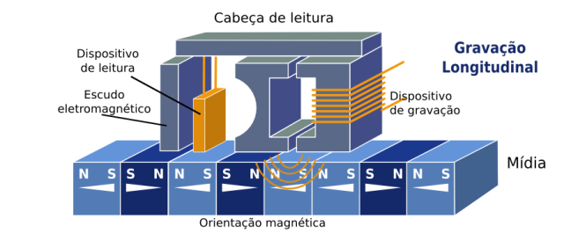
O cabeçote é composto por dois elementos distintos
Um para gravação
Um para leitura
Fonte: http://www.hardware.com.br/livros/hardware/discos.html
13
Arquitetura de Computadores I

Slide 14
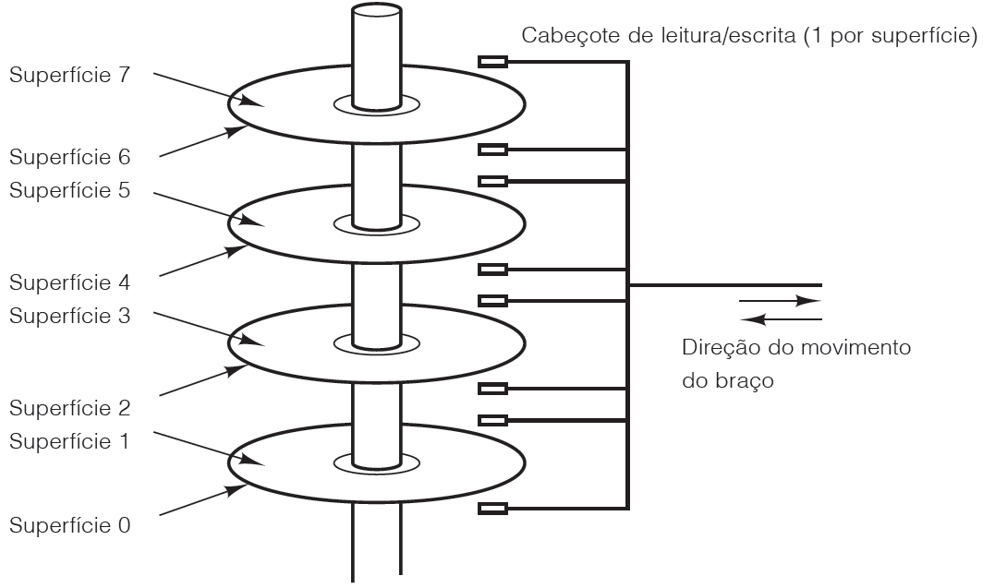
Pratos (platters)
Discos podem utilizar vários pratos empilhados na vertical
Todos os pratos ficam fixados em uma mesma haste
Para face de disco existe um braço móvel e um cabeçote, sendo todos os braços do disco presos a um mesmo eixo móvel
14
Arquitetura de Computadores I

Slide 15
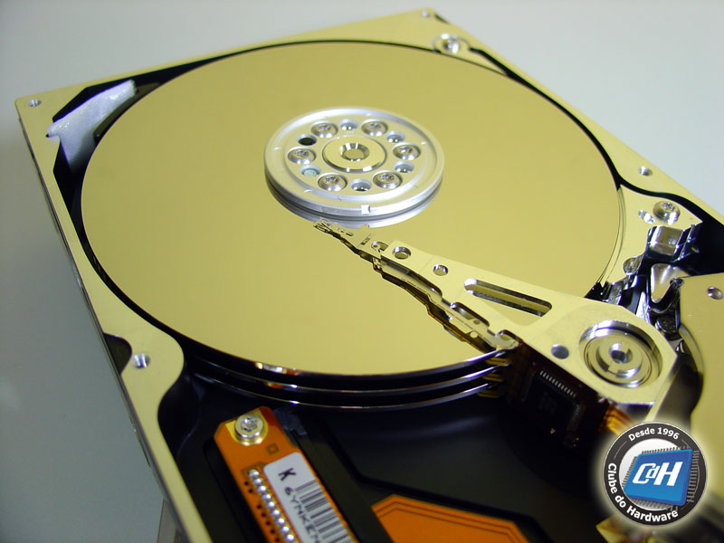
(Fonte: http://www.hardware.com.br/livros/hardware/como-funciona.html)
15
Arquitetura de Computadores I

Slide 16
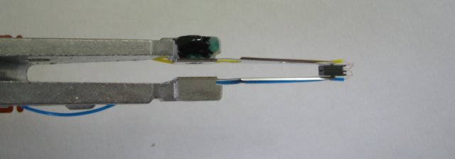
Posição dos cabeçotes de leitura/gravação
Quando em funcionamento, a alta rotação dos discos forma um colchão de ar que repele a cabeça de leitura
ela fica sempre a alguns nanômetros de distância dos discos
Quando paradas, as cabeças ficam em uma posição de descanso
Auto-parking
Recolhimento automático das cabeças de leitura para a área de descanso quando a energia é cortada
(Fonte: http://www.hardware.com.br/livros/hardware/como-funciona.html)
16
Arquitetura de Computadores I

Slide 17
Placa controladora
Responsável pelo processamento no HD
Interface com a placa-mãe
Controla a rotação do motor e o movimento das cabeças de leitura
Verifica as leituras (identificar erros, atualizar e usar os dados armazenados no cache de disco)
Possui um chip de memória SRAM
armazena o cache de disco
armazena os dados recentemente acessados, diminuindo a quantidade de acessos aos pratos
dados podem ser transferidos quase que instantaneamente
17
Arquitetura de Computadores I

Slide 18
Controlador principal
responsável por executar todo o processamento do disco rígido
comunicação com a controladora da placa-mãe através de comandos padronizados (comuns a qualquer HD)
Chip de controle de movimento das cabeças de leitura e da rotação do motor
recebe comandos do controlador principal de acesso a um determinado setor
determina ações para o motor e converte sinais em impulsos elétricos apropriados
18
Arquitetura de Computadores I

Slide 19
Tamanho
3,5”: computadores de mesa e servidores
2,5” e 1,8”: computadores portáteis
Interfaces
IDE
SATA
SCSI
SAS
19
Arquitetura de Computadores I

Slide 20
Fabricação de HD
(https://www.youtube.com/watch?v=5gpcdV4VL3Y)
20
Arquitetura de Computadores I

Slide 21
Correção de erros
Nenhuma mídia magnética é 100% confiável
Pequenas falhas na superfície da mídia podem levar a erros
Maior densidade de gravação (100 gigabits por polegada quadrada) e maior velocidade de rotação (acima de 7.200 RPM)
Sistemas de ECC (“Error Correcting Code”: “código de correção de erros”)
utilizados para detectar e corrigir erros de leitura através de algoritmos especiais
são acrescentados mais bits para cada byte armazenado
quanto maior a quantidade de bits, mais complexos serão os códigos armazenados, e maior será a possibilidade de um eventual erro ser corrigido
21
Arquitetura de Computadores I

Slide 22
Badblock
São defeitos físicos na mídia magnética
marcar os badblocks, de forma que eles não sejam mais usados
Área reservada no início do disco: "defect map" (mapa de defeitos)
Setores reservas
Ao constatar um em um determinado setor, a controladora remapeia o setor defeituoso para outro setor
As alterações ficam registradas no defect map, sendo transparente para o sistema
é uma área limitada, que corresponde normalmente a uma única trilha, eventualmente os endereços se esgotarão e os badblocks se tornarão visíveis
22
Arquitetura de Computadores I

Slide 23
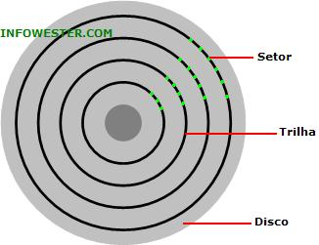
Estrutura do prato
Estrutura
Cada face de um prato é organizado em cilindros, trilhas e setores
Fonte: http://www.infowester.com/hds1.php
23
Arquitetura de Computadores I

Slide 24
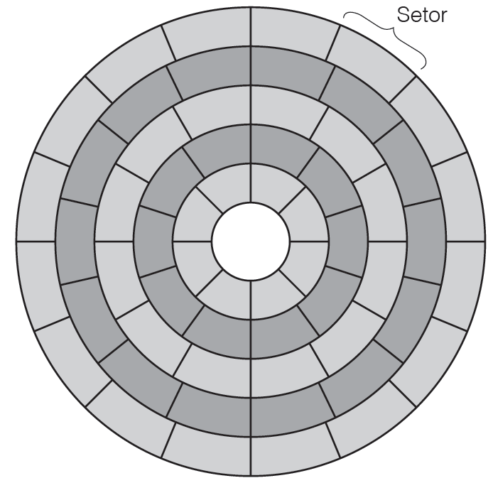
Fonte: Tanenbaum; Austin. Organização estruturada de computadores.
24
Arquitetura de Computadores I

Slide 25
Trilhas
Série de círculos concêntricos ao redor da haste de fixação, numerados a partir da borda do disco até o centro sequencialmente (reduzindo seu diâmetro gradualmente)
Cerca de 50 mil trilhas por centímetro
Não se trata de marcação física mas sim de uma espécie de anel de material magnetizado
A trilha que fica mais próxima da extremidade externa do disco é denominada trilha 0, em seguida vem a trilha 1, e assim por diante, até chegar à trilha mais próxima do centro
25
Arquitetura de Computadores I

Slide 26
Setor
Cada trilha é dividida em áreas de tamanho fixo chamadas de setor
Cada setor possui uma determinada capacidade de armazenamento (geralmente, 512 bytes)
Precedida de um preâmbulo para sincronização do cabeçote
26
Arquitetura de Computadores I

Slide 27
Cilindros
É o conjunto de trilhas com o mesmo número em cada uma das faces de cada um dos discos
todos os braços móveis estão presas ao mesmo eixo móvel, não possuindo movimento independente
Com todas as cabeças de leitura posicionadas sobre a mesma trilha de suas respectivas faces, utiliza-se o termo "cilindro”
Ex: acesso ao disco na trilha 2.000 existente na face de disco 2:
a controladora do disco ativa a cabeça de leitura responsável pelo disco 2
a seguir, ordena ao braço de leitura que se dirija à trilha correspondente, movendo conseqüentemente todos os braços
27
Arquitetura de Computadores I

Slide 28
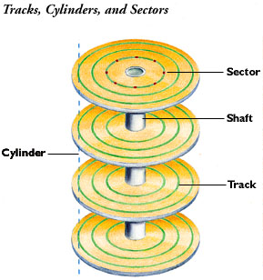
Fonte: http://www.hardware.com.br/livros/hardware/discos.html
28
Arquitetura de Computadores I

Slide 29
Movimento dos braços e cabeças de leitura
os braços são movimentados através de atração e repulsão eletromagnética (voice coil)
existe um eletroímã na base do braço móvel, que permite que a placa controladora o movimente variando rapidamente a potência e a polaridade do ímã
Posicionamento da cabeça de leitura e gravação
existem sinais de feedback gravados na superfícies do disco, que orientam o posicionamento da cabeça de leitura
eles são sinais magnéticos especiais, gravados durante a fabricação dos discos
29
Arquitetura de Computadores I

Slide 30
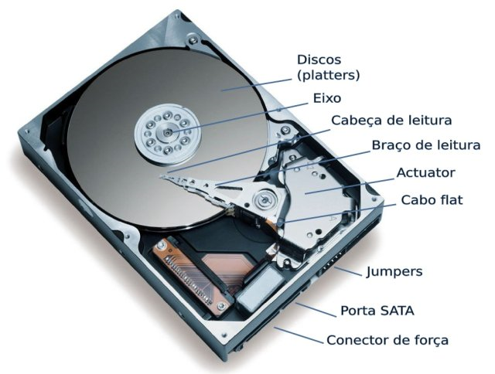
Componentes:
Fonte: http://www.hardware.com.br/guias/hds/como-hds-funcionam.html
30
Arquitetura de Computadores I

Slide 31
Funcionamento HD
(https://www.youtube.com/watch?v=fRS8kNJTR_k)
31
Arquitetura de Computadores I

Slide 32
Desempenho dos disco rígido
Tempo de Busca (Seek Time)
indica o tempo que a cabeça de leitura demora para ir de uma trilha à outra do disco;
existem três índices diferentes para o cálculo do tempo de busca: Full Stroke, Track-to-Track e Average;
Full Stroke: indica o tempo que a cabeça de leitura demora para se deslocar da primeira até a última trilha do HD, o que normalmente demora entre 15 e 20 milissegundos;
Track-to-Track: é o tempo que a cabeça demora para mudar de uma trilha para a seguinte. Como a distância a ser percorrida é muito pequena, ele costuma ser inferior a 1 milissegundo;
Average (valor médio): é justamente um meio termo entre os dois. Ele indica o tempo médio que a cabeça demora para se locomover até um setor aleatório do HD;
32
Arquitetura de Computadores I

Slide 33
Tempo de Latência (Latency Time)
tempo em que a cabeça fica imóvel sobre a trilha aguardando a rotação do disco para alcançar o setor a ser acessado
como os discos magnéticos giram continuamente dificilmente o setor a ser lido estará sob a cabeça no exato momento de executar a operação
no pior dos casos, pode ser necessária uma volta completa do disco até o setor desejado passar sob a cabeça de leitura
para calcular o tempo de latência (em milissegundos), divide-se 60 pela velocidade de rotação do HD em RPM e multiplica-se o resultado por 1000
Ex: HD de 5400 RPM terá um tempo de latência de 11.11 milissegundos (60 ÷ 5400 x 1000 = 11.11);
geralmente é usado o tempo médio de latência, que corresponde à metade de uma rotação do disco
o mesmo HD de 5400 RPM teria um tempo de latência médio de 5.55 ms;
33
Arquitetura de Computadores I

Slide 34
Além do tempo de busca e de latência ainda existem (são menos significantes, representando algo em torno de 0.5 ms):
settle time: tempo que a cabeça de leitura demora para estabilizar depois de movimentada
command overhead time: é o tempo que a placa controladora demora para processar o comando e iniciar ambas as operações
34
Arquitetura de Computadores I

Slide 35
Tempo de Acesso (Access Time)
é a combinação de todos os tempos, resultando no tempo médio necessário para realizar um acesso a um setor aleatório do HD
cálculo
soma-se o tempo de busca médio (Average) e o tempo de latência, calculado com base na velocidade de rotação dos discos. Adicionando 0.5 ms correspondendo ao settle time e o command overhead time
exemplo:
Ex1: HD com tempo de busca médio de 8.9 ms e latência de 4.15 ms. Adicionando os 0.5 ms temos um total de 13.55 ms
Ex2: HD com 4.6 ms de tempo de busca de 10.000 RPM, tem latência de 3 ms. Somando os 0.5 ms, teríamos um total de 8.1 ms
35
Arquitetura de Computadores I

Slide 36
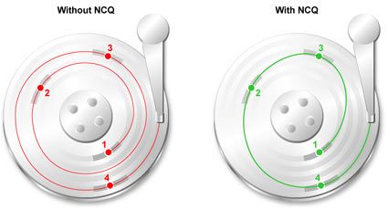
NCQ
Native Command Queueing, ("comando nativo de enfileiramento")
Encontrado em HDs SATA
A controladora utiliza o tempo ocioso, entre uma leitura e outra, para estudar e reorganizar a ordem das leituras seguintes, de forma que elas possam ser executadas na ordem em que seja necessário o menor movimento possível dos discos
36
Arquitetura de Computadores I

Slide 37
Cache (Buffer)
Leitura de um arquivo: lidos vários setores sequenciais
o sistema pede o primeiro setor do arquivo e só solicita o próximo depois de recebê-lo e certificar-se de que não existem erros
A cada passagem a cabeça de leitura lê todos os setores próximos, independentemente de terem sido solicitados ou não
o sistema solicitará o próximo setor, que por já estar carregado no cache será transferido mais rapidamente
Pode ser usado também nas operações de escrita
se o disco estiver ocupado, a controladora pode armazenar a operação no cache e executá-la após
37
Arquitetura de Computadores I

Slide 38
SSD
São discos de estado sólido ("Solid State Disks")
Unidades de armazenamento que utilizam chips de memória flash não volátil no lugar de discos magnéticos
No transistor há uma porta flutuante que pode ser carregada e descarregada usando altas voltagens.
Porta flutuante carregada significa bloqueio de passagem de corrente para o transistor (0), aumentando tensão necessária para ativá-lo;
Porta flutuante descarregada permite passagem de corrente para o transistor (1), diminuindo a tensão necessária para ativá-lo;
38
Arquitetura de Computadores I

Slide 39
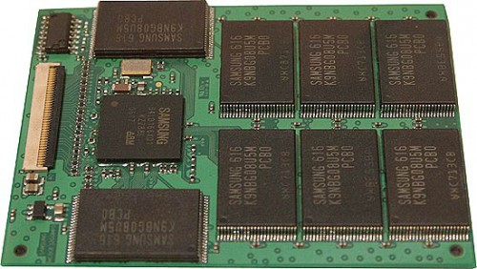
Estrutura
Chip controlador
Intermediário entre o SSD e a placa-mãe
Controla operações, rotinas de manutenção, balanceamento de desgaste, compressão de dados
(Fonte: http://www.hardware.com.br/livros/hardware/ssds-hhds.html)
39
Arquitetura de Computadores I

Slide 40
Aspectos positivos
Componentes essencialmente eletrônicos (sem partes móveis)
Menor tamanho
Tempos de acesso baixos
Menor consumo elétrico
Mais resistentes
Aspectos negativos
Alto custo por gigabyte
Vida útil limitada
Cada injeção de elétrons na porta flutuante a danifica aos poucos
Cada célula flash permite cerca de 100 mil escritas
40
Arquitetura de Computadores I

Slide 41
Balanceamento de desgaste
Suporte a uma quantidade máxima de ciclos de uso
Nivelamento de desgaste
Distribuir ciclos de apagamento e escrita entre todas as células de memória
Mapa de blocos lógicos para mapear a utilização de células
Interfaces
SATA
SAS
SSD x HD
Combinação entre as vantagens de cada um
41
Arquitetura de Computadores I

Slide 42
Fabricação de memória Flash
(https://www.youtube.com/watch?v=vMFEpEdzORw)
42
Arquitetura de Computadores I

Slide 43
Comparação SSD x HD
A (https://www.youtube.com/watch?v=rjCmLJtITK4)
43
Arquitetura de Computadores I

Slide 44
Comparação SSD x HD
B (https://www.youtube.com/watch?v=6iBhf8rpobo)
44
Arquitetura de Computadores I

Slide 45
Técnicas de acesso ao disco
Cache de disco
Dados são copiados do disco para a memória principal
É utilizado quando existe sobra de memória RAM;
são carregados dados além dos solicitados.
O acesso aos dados se torna praticamente instantâneo;
simula que o HD seja mais rápido do que é na realidade;
Solução: aumentar a quantidade de memória RAM
maior quantidade de dados pode ser armazenada no cache de disco;
RAID
utilizando dois ou quatro HDs que são acessados como se fossem apenas um, assim ocorre a multiplicação da velocidade de leitura e gravação;
45
Arquitetura de Computadores I

Slide 46
Ciência da Computação
Arquitetura de Computadores I
Heleno Cardoso
Créditos: Professora Talita Rocha Pinheiro
Memória Secundária

